Slide 1


CHAPTER 2-3
텍스트 출력하고 메모장에 입력하기
[수업 목표] Use Application/Browser, Type Into, Get Text 액티비티를 이용하여
메모장에 입력한 텍스트를 구글 번역기로 번역하는 작업을 할 수 있다.
[워크플로우]
프로세스
시작
메모장 실행
Use Application/Browser
텍스트 입력
Type Into
입력한 텍스트 추출
Get Text
브라우저 실행
Use Application/Browser
구글 번역 URL로 이동
번역 칸에
추출한 텍스트 입력
Type Into
프로세스 종료
본 수업 자료를 무단 복제, 가공 및 배포시에 저작권 침해로 법적 책임을 물을 수 있습니다.

Slide 2
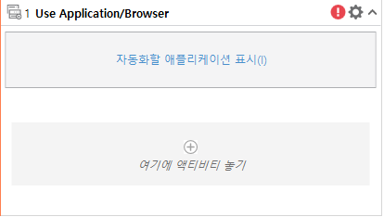
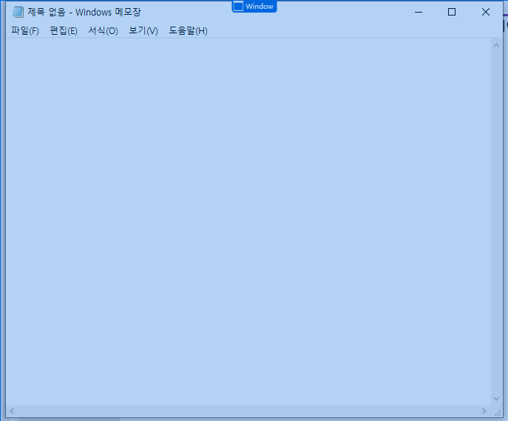
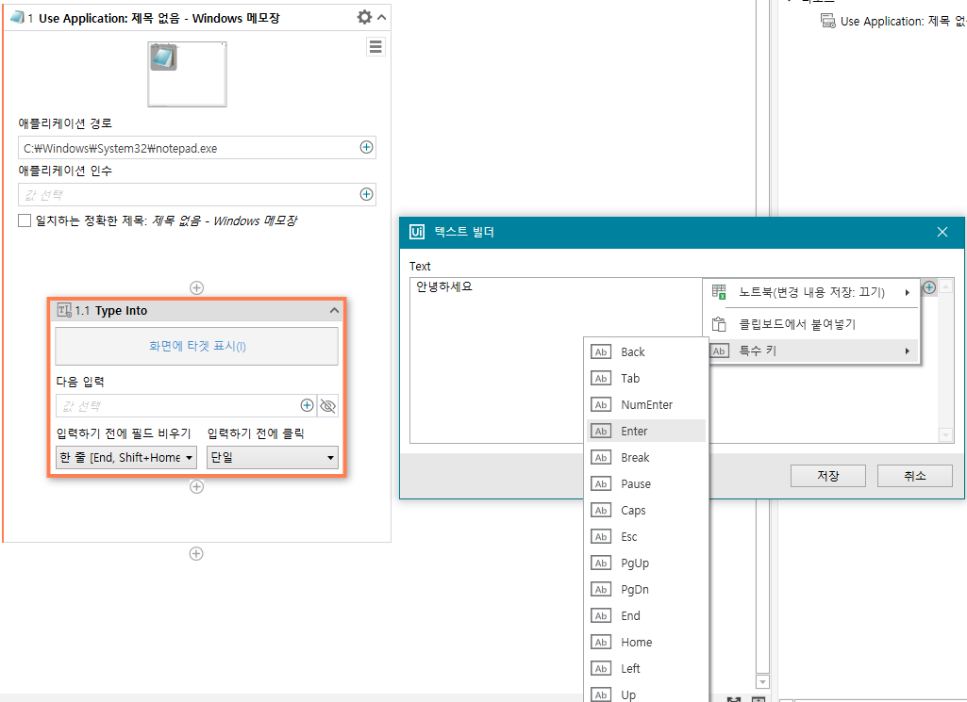
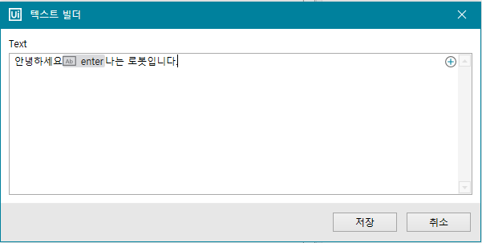
1. 특수키 입력
01 Use Application/Browser 액티비티를 추가하고 자동화할 애플리케이션 표시를
클릭해서 메모장을 지정한다.
02 Type Into 액티비티를 추가하고, 텍스트에 “안녕하세요“ 입력 후 + 버튼을 누르고
특수키-Enter 선택, 그 다음 “나는 로봇입니다.”를 입력한다.
본 수업 자료를 무단 복제, 가공 및 배포시에 저작권 침해로 법적 책임을 물을 수 있습니다.

Slide 3
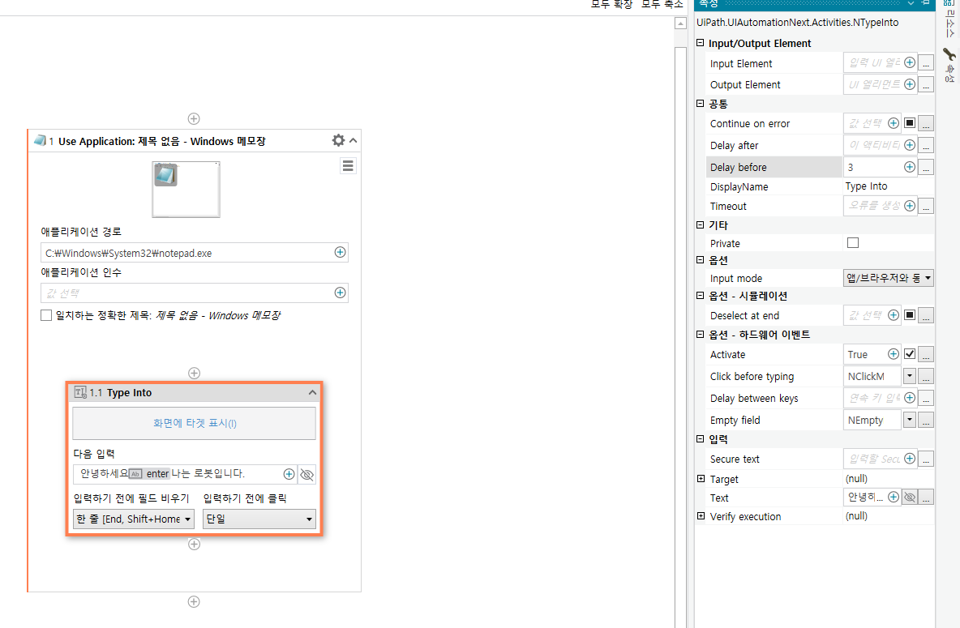
03 텍스트를 입력 전 딜레이시간을 추가하기위해 우측 속성을 클릭한 후
Delay before에 3을 입력한다.
본 수업 자료를 무단 복제, 가공 및 배포시에 저작권 침해로 법적 책임을 물을 수 있습니다.

Slide 4
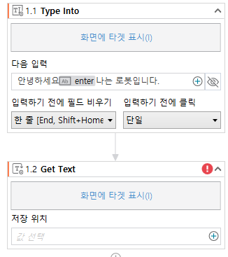
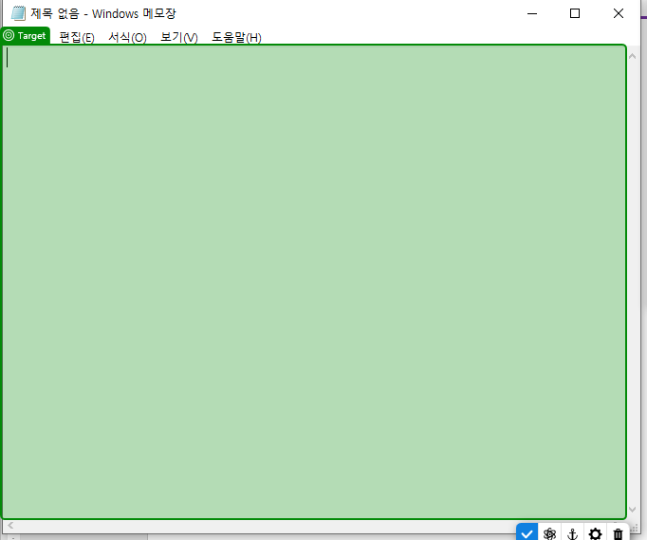
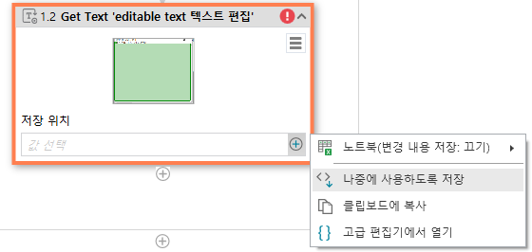
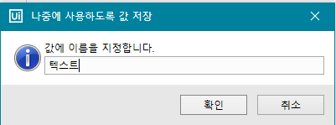
2. 텍스트 추출
01 Get Text 액티비티를 추가한후 메모장을 지정해준다
02 + 버튼을 누르고 “나중에 사용하도록 저장” 클릭 후 “텍스트” 라고 저장한다.
본 수업 자료를 무단 복제, 가공 및 배포시에 저작권 침해로 법적 책임을 물을 수 있습니다.

Slide 5
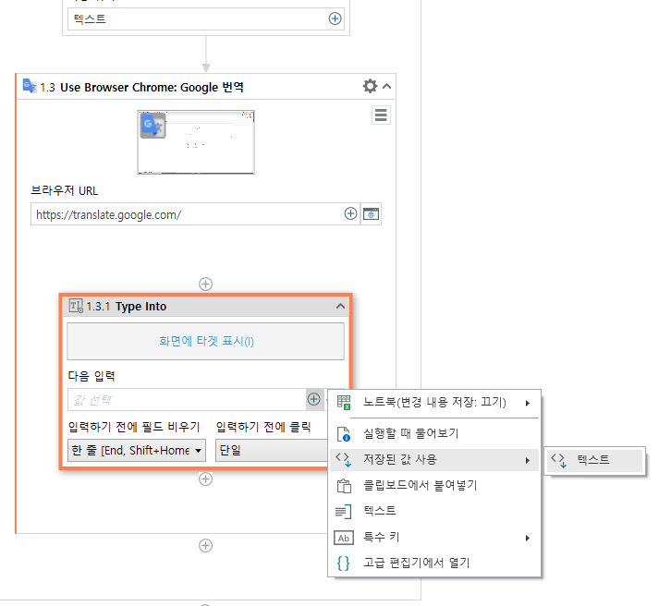
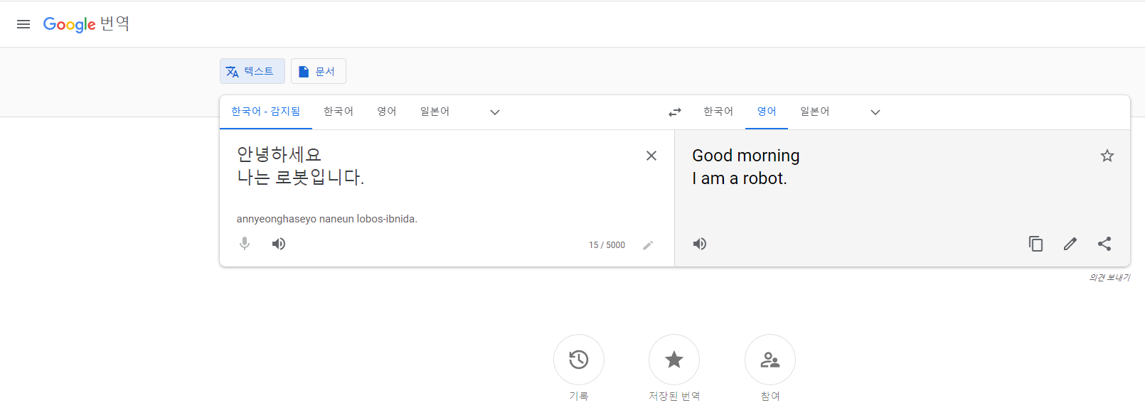
3. 웹 브라우저 페이지로 타겟 바꾸기
01 Use Application/Browser 액티비티를 추가하고, 경로를 구글 번역 페이지로 지정한다.
02 Type Into 액티비티를 클릭한 후 + 버튼을 클릭하고, 저장한 값인 텍스트를 선택한다.
1
2
4. 결과
실행결과 메모장에 입력한 텍스트가 번역된 것을 확인할 수 있다.
본 수업 자료를 무단 복제, 가공 및 배포시에 저작권 침해로 법적 책임을 물을 수 있습니다.

